Slide 1
配置管理过程域(CM)
Configuration Management

Slide 2
主题
Ⅰ 概述
什么是配置管理
为什么要配置管理
配置项
基线
审计：物理审计、功能审计
CCB
CM角色
配置项变更
Ⅱ CMMI模型中的配置管理

Slide 3
概述

Slide 4
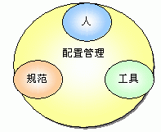
什么是配置管理
  用管理和技术的手段对项目的工作成果进行管理，保证工作成果的完整性和可跟踪性
  配置管理三要素

Slide 5
忏悔录
曾经有一个很好的配置管理工具摆在我面前，我没有理睬，直到版本混乱的时候才后悔莫及，工作中最大的痛苦莫过于此，如果上天再给我一次机会的话，我向对它说三个字：我要你。如果非得加一个期限的话，我希望是一辈子。

Slide 6
为什么要配置管理
版本控制
你知道给哪个客户哪个版本吗？
老版本的产品要升级了，还能找到老版本的源代码吗？
新版本会覆盖掉老版本吗？怎么区别新老版本呢？
变更控制
代码/文档已经变更了，而我却不知道？
变更太随意了，根本不考虑后果！
权限控制
所有成果都是公开的吗？
协作开发平台
开发团队之间如何协作？
资产管理
项目结项后，给公司留下了什么？

Slide 7
配置管理的功能
版本控制
变更控制
权限控制
资产管理
配置管理
知识共享
Build管理
产品发布管理
协作开发

Slide 8
配置项
什么是配置项？
CMMI官方定义
configuration item： An aggregation of work products that is designated for configuration management and treated as a single entity in the configuration management process
配置项：在配置管理过程中，作为一个单一实体被用来进行配置管理的工作产品集合。
讨论：哪些可作为配置项呢？配置管理到底要管哪些东西呢？

Slide 9
基线
什么是基线？
CMMI官方定义
Baseline：A set of specifications or work products that has been formally reviewed and agreed on, which thereafter serves as the basis for further development, and which can be changed only through change control procedures
基线：已经正式评审并通过的规范或工作产品集，它作为下一步开发的基础，只能通过变更控制程序来改变。
讨论：基线与配置项的关系？哪些配置项可作为基线管理？

Slide 10
变更
变更是开发过程中最基本的特性。开发过程的所有阶段从需求分析到产品再到维护都围绕着变更来进行。
变更
- 增加
- 删除
- 修改（错误）
- 优化
变更使我们兴奋；变更亦使我们苦恼！

Slide 11
Check In / Check Out
变更申请，
分析评估
配置受控库
Check In
Check Out
评审、测试
变更
配置项
经变更的配置项

Slide 12
配置审计
什么是配置审计？
configuration audit： An audit conducted to verify that a configuration item, or a collection of configuration items that make up a baseline,
conforms to a specified standard or requirement.
审计配置项或者基线是否满足指定的功能、性能特性
配置审计分类：
- 功能审计
- 物理审计

Slide 13
功能审计
审计配置项或者基线是否满足指定的功能、性能特性
功能审计的方式：
- 评审
- 测试
- 仿真
- 其他

Slide 14
物理审计
审计配置项或者基线是否和预先的定义和描述一致
物理审计通常考虑如下问题
- 命名符合规范吗？
- 版本是否正确？
- 状态是否正确？

Slide 15
CCB
CCB（configuration control board）：A group of people responsible for evaluating and approving or disapproving proposed changes to configuration items, and for ensuring implementation of approved changes
CCB组成：
1、高【中】层经理（可担任主席）
2、项目负责人
3、项目核心技术人员
4、需求人员
5、QA、CM、测试等
6、客户/客户代表
CBB组成最少人员：
1、CCB主席
2、项目负责人
3、核心技术人员

Slide 16
CM角色与职责
CM组
CM组长（组织级配置管理员）
CM代表（项目级配置管理员）
职责： 制定CM计划
建立、维护CM库
CM审计与报告（可由PQA负责）
CI变更控制
CCB
配置控制委员会（ configuration control board ）
变更控制委员会（ change control board ）
职责：评审和批准配置项的发布、变更

Slide 17
CMMI模型中的配置管理

Slide 18
配置管理的目的
目的：
使用配置标识、配置控制、配置审计、配置状态统计来建立和维护工作产品的一致性

Slide 19
CM的特定目标和特定实践
目标 Goals | 实践 practices
SG1建立基线 Establish Baselines | SP1.1识别配置项 Identify Configuration Items
 | SP1.2建立配置管理系统 Establish a Configuration Management System
 | SP1.3建立或发布供内部使用和交付给客户的基线 Create or Release Baselines
SG2跟踪和控制变更 Track and Control Changes | SP2.1跟踪变更请求 Track Change Requests
 | SP2.2控制变更 Control Changes
SG3建立完整性：建立并维护基线的完整性 Establish Integrity | SP3.1建立配置管理记录 Establish Configuration Management Records
 | SP3.2：进行配置审计以维护配置基线的完整性 Perform Configuration Audits

Slide 20
制定配置管理计划
配置管理计划包含的内容： 1、识别CI 2、识别基线
3、配置库结构 4、权限分配 5、配置活动进度计划 6、报告机制
7、CM员、CCB组成
8、配置管理工具 9、安全与备份 10、其他
CM计划可以单独评审也可以和项目总体计划一同评审

Slide 21
建立配置管理系统
建立配置管理库
- 识别配置库结构
按照过程域划分
按照生命周期阶段划分
以上两者结合
- 分配人员权限
读权限
写权限
没有权限
- 安全与备份机制
- 建立配置库
配置管理工具
CVS\Git
VSS
ClearCase
SynergyCM
等
建立变更管理数据库
- 变更状态
CM库划分举例：
开发库
受控库
基线库
产品库

Slide 22
标识配置项（CI）
配置项的三个唯一性
- 配置标识的唯一性
- 存储权限的唯一性
- 物理实体的唯一性
职责
权限控制
纳入CM管理时机
物理位置
CI
一般CI
基线类CI
版本控制
变更控制

Slide 23
建立基线
建立基线
- 基线分类（时刻快照） - 基线文件内容
基线分为哪几类？
- 需求结束基线
- 设计结束基线
- 产品发布基线
还有其他的划分吗？
XX基线
CI1Vx.x
CI2Vx.x
CI3Vx.x
…

Slide 24
变更控制
变更控制原则
- 非基线类CI，CI负责人自己控制
- 基线类CI严格控制
变更影响大小决定控制的严格程度
负责变更控制的机构与角色
- CCB（大变更）
- PM （小变更）
- 其他

Slide 25
变更影响分析
变更影响分析
决策用
实施用
-进度
-质量
-成本
-工作量
-对外部承诺
-波及范围

Slide 26
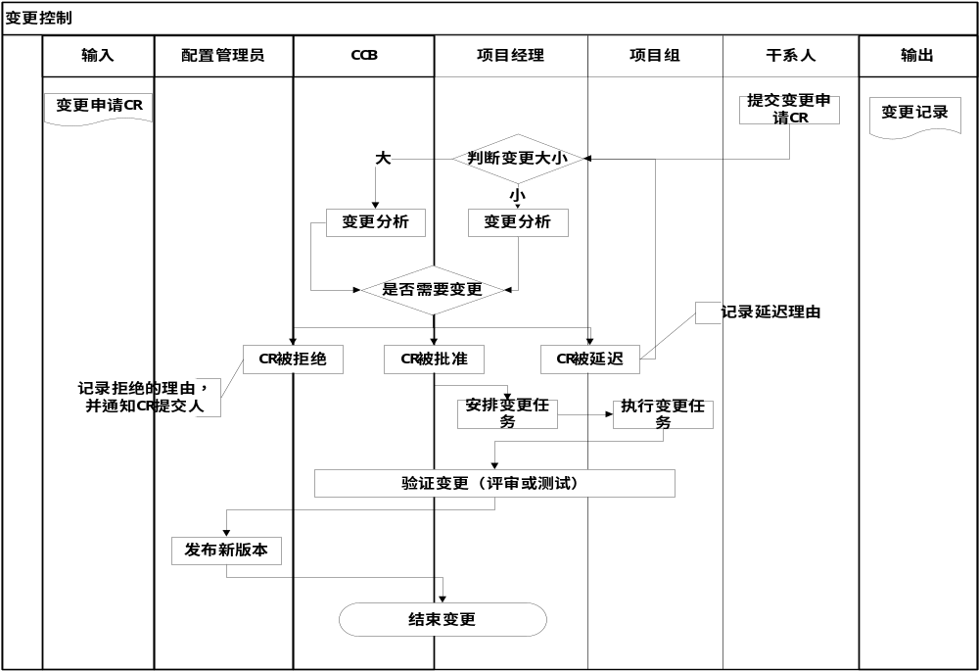
变更控制流程举例

Slide 27
CM审计
CM审计
- 物理审计
CI完备性
CI一致性
- 功能审计
CI功能/性能正确性
1、所有CI是否按计划入库 2、CI命名是否符合规范 3、CI的版本是否正确一致
通过评审、测试、仿真等来验证
审计时机？
-CI产生、变更
-基线/产品 发布、变更
-阶段末
-定期（每月/季）

Slide 28
建立CM记录
建立CM记录
- CI状态及变更
- 基线状态及变更
- CM报告
- 基线建立申请、审计、审批记录
- 配置项审计记录（不符合问题跟踪、检查单等）
- 配置库备份记录
- 配置项分发记录
- Why
- Who
- What
- When
报告内容： 1、CM活动工作量统计（计划V实际） 2、CI入库统计（计划V实际） 3、变更统计：按变更原因、变更来源分类

Slide 29

总结
Track
and
Control
Changes
Establish Baselines
Track
Change
Requests
Control
Configuration
Items
Create or Release Baselines
Change
Requests
Establish Integrity
Audit
Results
Perform
Configuration
Audits
Establish a
Configuration
Management
System
Change
Request
Database
Action
Items
Configuration
Management
System
Establish
Configuration
Management
Records
Identify Configuration Items
Reports

Slide 30
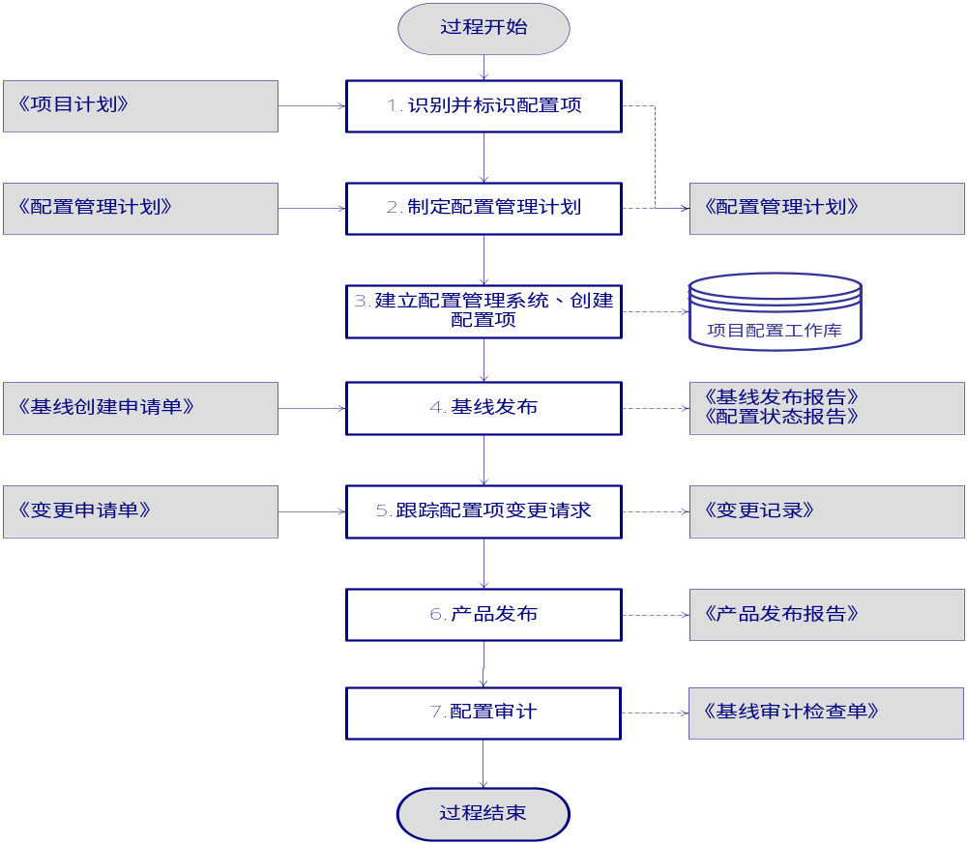
配置管理过程示例

Slide 31


问题与回答

